Slide 1
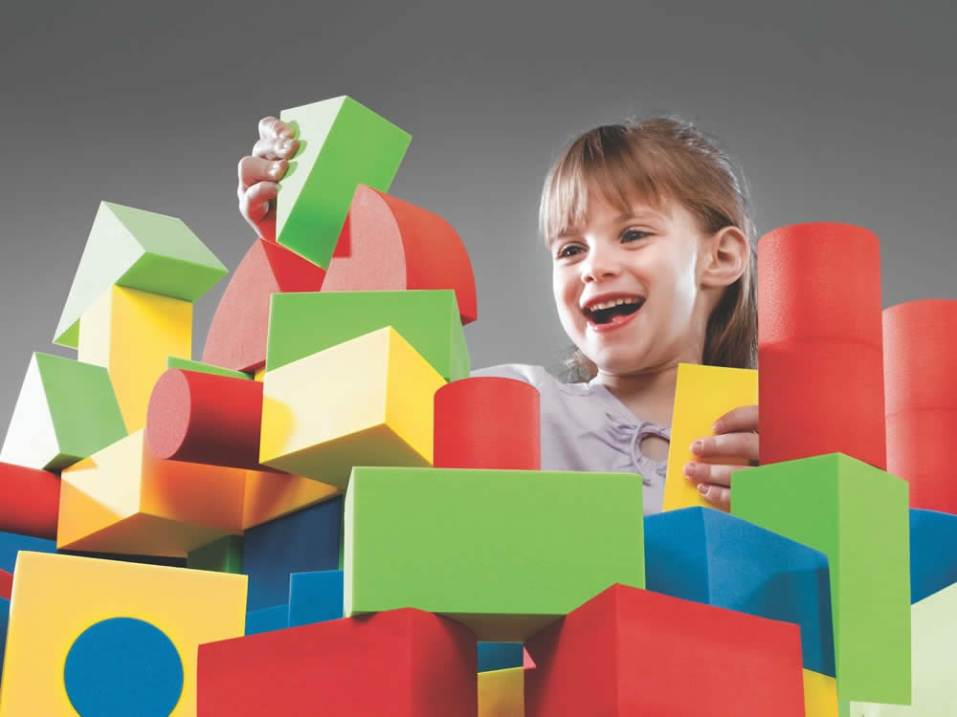
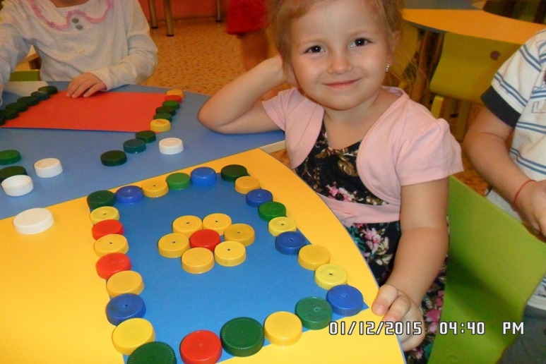
«Игры - занятия
по конструированию и экспериментированию
с детьми
по методике
В.А. Кайе»

Slide 2
Виктор Кайе
Изобретатель игрушек и игр, академик Академии изобретательства, кавалер ордена «Во имя жизни на земле», придумал много уникального игрового материала для детей. Его игры, обладая фантастическими возможностями разнообразят досуг, снимут эмоциональное напряжение у ребёнка.

Slide 3
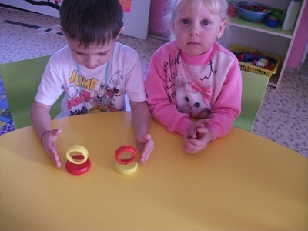
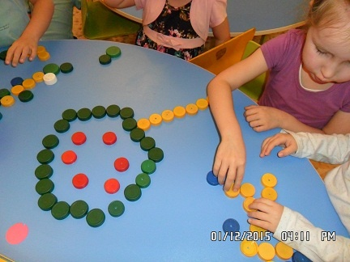
НАУЧНОСТЬ
Технологии Кайе представляют материалы для образовательной деятельности и игр с дошкольниками по конструированию и экспериментированию с природным и бытовым материалом. Материал предполагает большую вариативность использования с учетом индивидуальных особенностей и возраста детей.

Slide 4
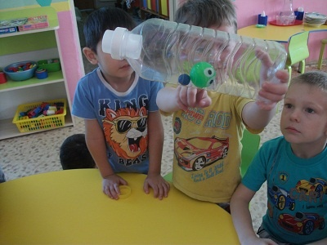
АКТУАЛЬНОСТЬ
Конструирование в детском саду проводится с детьми всех возрастов в доступной игровой форме от простого к сложному. Формирование мотивации развития обучения дошкольника, а также творческая познавательная деятельность- вот главные задачи, которые стоят сегодня перед педагогом в рамках ФГОС. В связи с этим огромное значение отведено конструированию.

Slide 5
Цель использования игр Кайе
Цель использования игр Кайе –удовлетворить естественное детское любопытство и любознательность, потребность в игре и новых впечатлениях, желании сделать что-либо своими руками и стремление познавать окружающий мир, свойства предметов, способность взаимодействовать друг с другом. Всё это необходимо для решения задач ФГОС дошкольного образования в области познавательного развития.

Slide 6
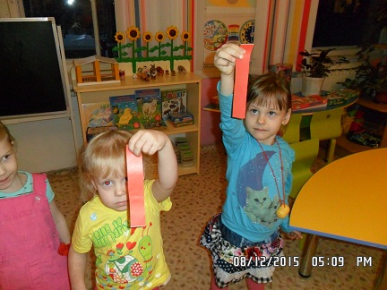
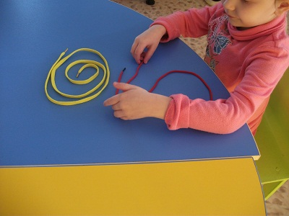

Slide 7
«Колечки Кайе» - развивающая предметно – игровая система для индивидуальной или коллективной игры детей в возрасте от 3 до 10 лет.
Многофункциональная, вариативная дидактическая и игровая система, которая применяется для конструирования, экспериментирования в области детского дизайна, занятий по математике, а также для спортивных занятий.

Slide 8
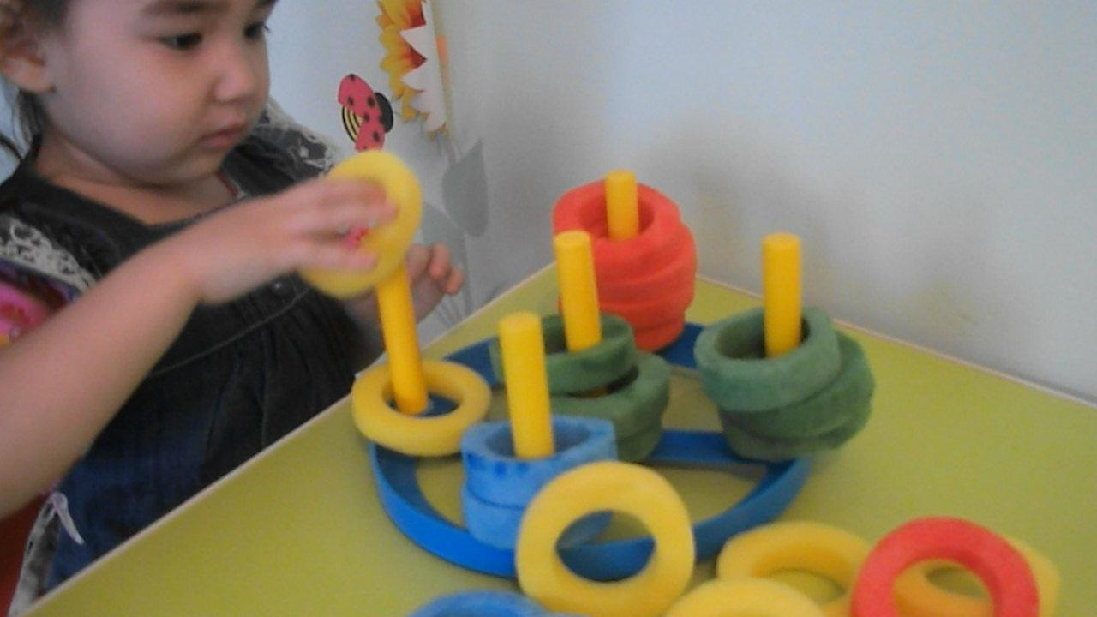

Slide 9
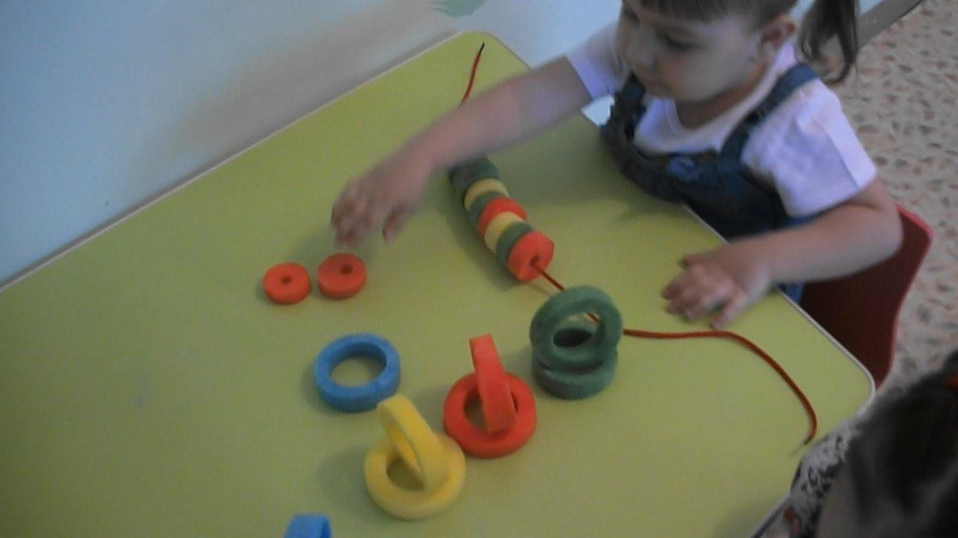

Slide 10
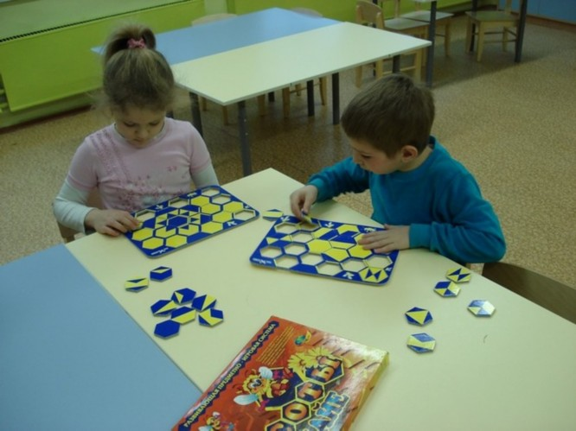
«Соты Кайе»
Если ребенок мал, пусть он учится соединять шестигранники сторона к стороне, не оставляя зазоров и понимая, что он может выложить целую композицию или узнаваемый образ из прилагаемого к игре буклета.

Slide 11
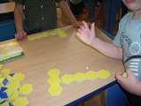
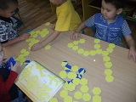

Slide 12
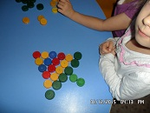
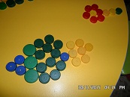
Для конструирования можно использовать крышки одинакового и разного диаметра,
прислоняя крышки боковыми сторонами или располагая их на некотором расстоянии, класть крышки меньшего диаметра на большие.

Slide 13
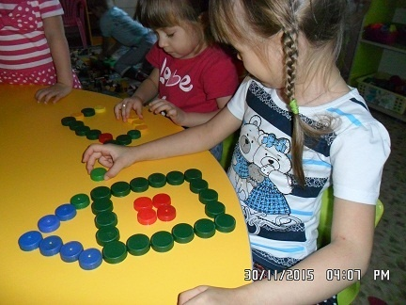
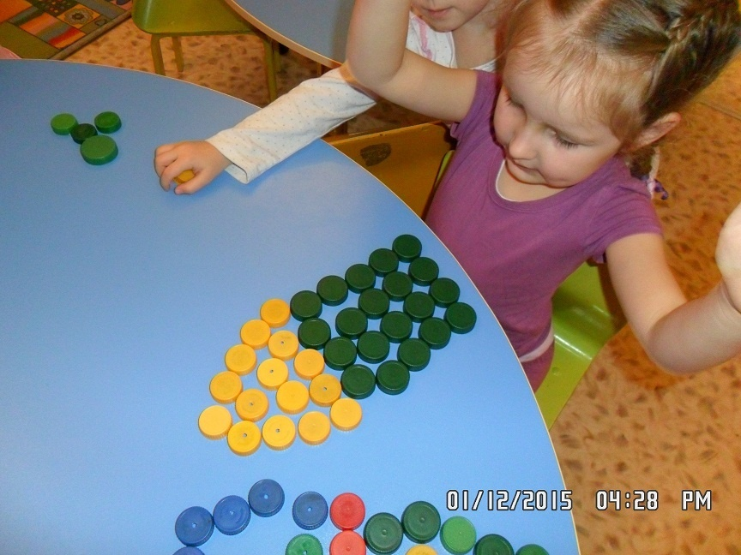
С помощью пробок мы можем выкладывать дом.
Изображение одного и того же объекта усложняется путем добавления новых деталей

Slide 14
"Маленький дизайнер" – это полезное учебное пособие, развивающее комбинаторное мышление дошкольников, а заодно и увлекательная настольная игра, в которой мальчики и девочки могут проявить себя как творческие личности с креативным подходом к решению поставленных задач.

Slide 15
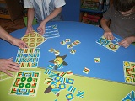
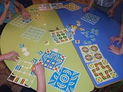
Игровые материалы
помогают в развитии воображения, фантазии, глазомера, художественного вкуса,
ориентирования на плоскости и в пространстве, чувства гармонии, композиции, симметрии и пропорции.

